Slide 1
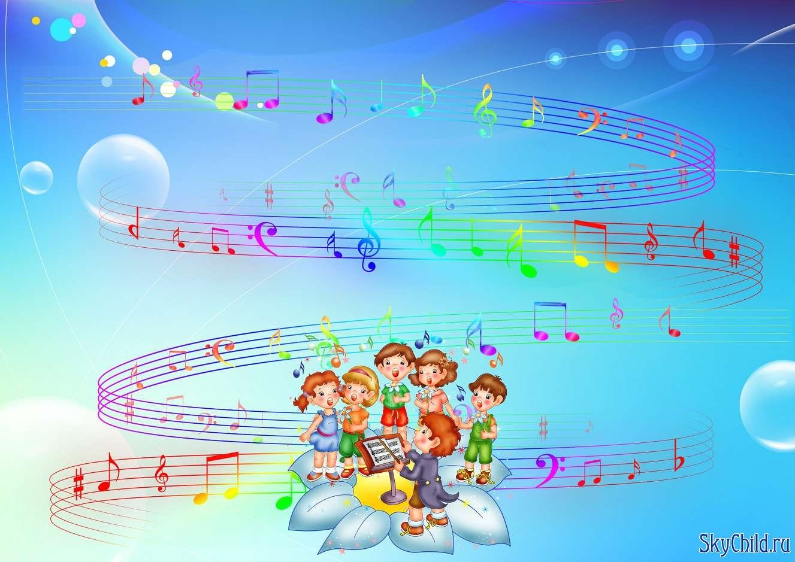
Від народного до сучасного

Slide 2
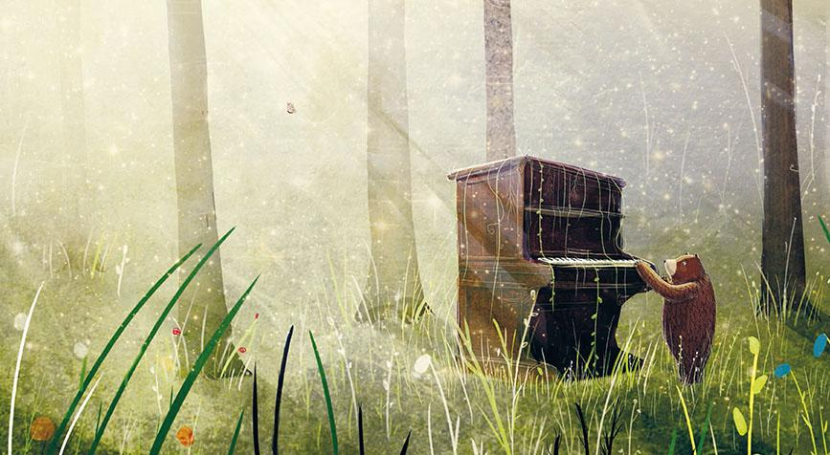
Музика - це мистецтво , яке відкриває серця і зближує людей. Вона може підняти на вершину успіху або допомогти вибратися з глибин відчаю .Усього сім нот - але яка сила
у них!!!

Slide 3

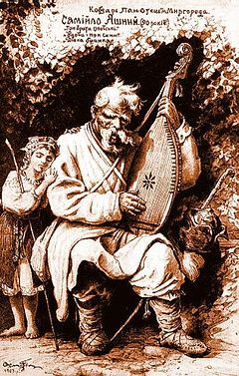
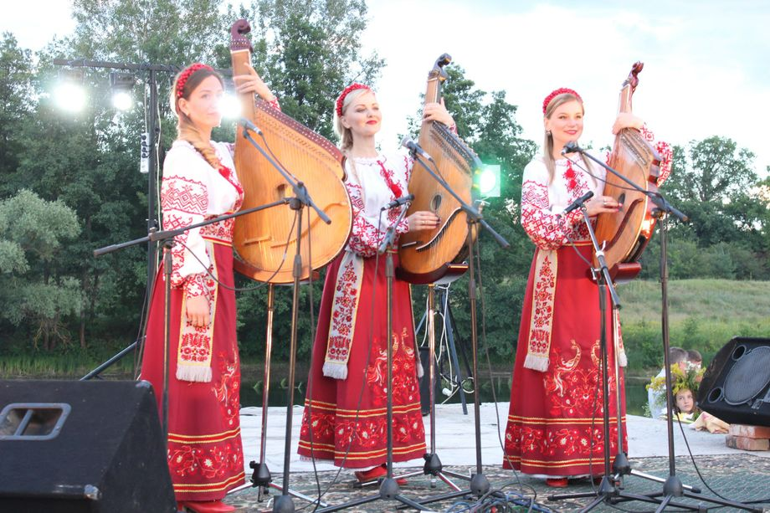
порівняйте малюнки

Slide 4
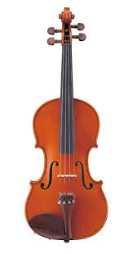
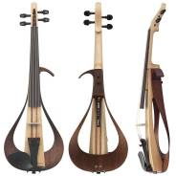
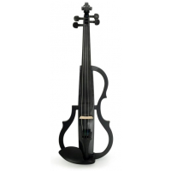
порівняйте малюнки

Slide 5
слухання музики :
М .Леонтович “Щедрик “
“Щедрик” рок-обробка (фрагмент)
“Щедрик” у виконанні Т.Кароль

Slide 6
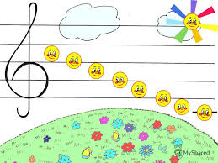
Пісня по програмі

Slide 7

гра “ Імпровізація”
(діти імпровізують пісні , які вивчалися на уроках: ритмічно, мелодійно , з додаванням музичних інструментів - по бажанню)

Slide 8
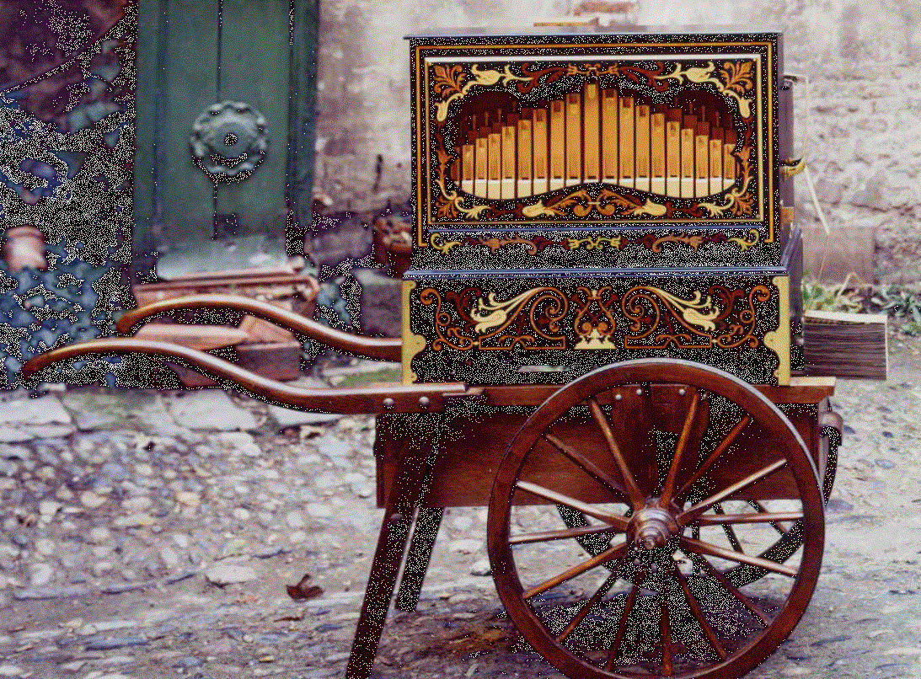
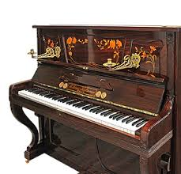
Фантазуємо : як можна зробити сучасними музичні інструменти?

Slide 9
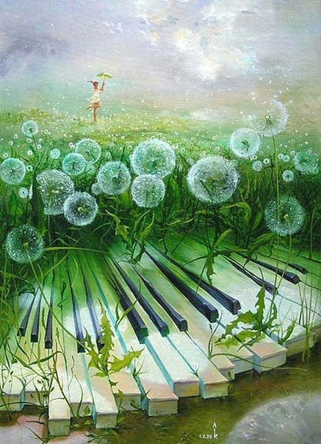
Рефлексія.Підсумок уроку.

